Slide 1
সবাইকে
শুভেচ্ছা

Slide 2
পরিচিতি
মোঃ মাইন উদ্দিন জুয়েল
সহকারী শিক্ষক (আইসিটি)
হানিফ সরকার উচ্চ বিদ্যালয়
শ্রেনিঃ ৬ষ্ঠ
বিষয়ঃইসলামওনৈতিক শিক্ষা
প্রথম অধ্যায়

Slide 3
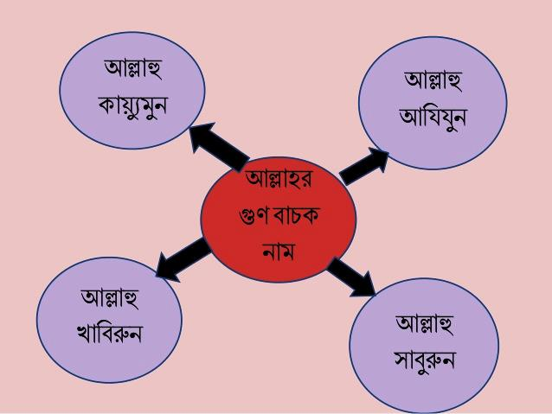
নিচের চিত্রগুলি লক্ষ কর?

Slide 4
আজকের পাঠ
আল আসমাউল হুসনা

Slide 5
শিখনফল
এই পাঠ শেষে শিক্ষার্থীরা………………
আমাদের সৃষ্ঠি কর্তা কে ? বলতে পারবে।
আসমাউল হুসনা কি বলতে পারবে।
আসমাউল হুসনার গুরত্ব বলতে পারবে।

Slide 6
একক কাজ
আল্লাহ পরম দয়ালু , বুঝিয়ে লিখ।

Slide 7
দলীয় কাজ
আল্লাহর গুনগত পরিচয় ব্যাখ্যা কর।

Slide 8
মূল্যায়ন
আল্লাহর গুনাবলির অনুসরনে কি হওয়া যায়।
গাফফারুন নামের আলোকে কি শিক্ষা পাওয়া যায়।
আল-আসমাউলহুসনা কার পরিচয় প্রকাশ করে।
আল্লাহ হাকিম নামের অনুসরনে আমরা কি হব।

Slide 9
আমাদের সুন্দর চরিএ গঠন হবে।
আমরা অতি ক্ষমাশিল হব।
মহান আল্লাহ তায়ালার পরিচয় প্রকাশ করে।
বিজ্ঞান ও প্রযুক্তি চর্চায় অগ্রসর হব।

Slide 10
বাড়ির
কাজ
আল্লাহর ছয়টি গুনবাচক নাম উল্লেখকরে প্রতেকটির একটি করে শিক্ষা লিখে আনবে।

Slide 11
সবাইকে ধন্যবাদ

